Slide 1
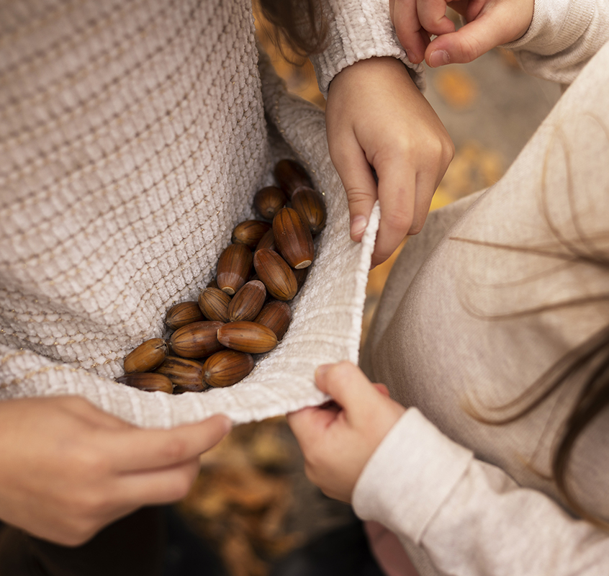

PROCESSOS EDUCATIUS I D’APRENENTATGE 0-6 ANYS ARMIF 2024

Slide 2



DADES GENERALS DE L’ACTIVITAT
UNIVERSITAT
ASSIGNATURA I PROFESSORAT
NOMBRE ESTUDIANTS
CENTRE EDUCATIU PARTICIPANT
PROCESSOS EDUCATIUS I D’APRENENTATGE 0-6 ANYS
153 alumnes
2º SEMESTRE
2º CURS GRAU GEI
Professorat: MAITE MAS I SERGIO CERMEÑO
Departament de Psicologia Bàsica, Evolutiva i de l’Educació

Slide 3
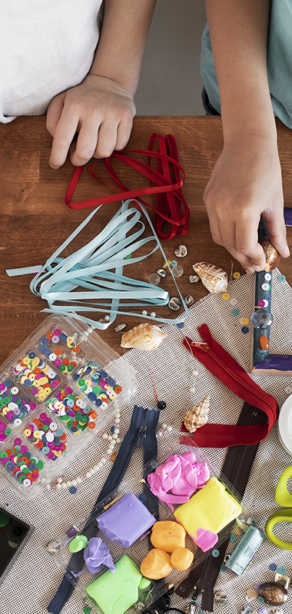
DISSENY D’UNA PROPOSTA MAKER PER A L’EDUCACIÓ INFANTIL
Breu descripció de l'activitat
L’assignatura Processos Educatius i d’Aprenentatge ofereix una mirada profunda sobre com aprenen els infants de 0 a 6 anys en els diferents contextos en què creixen: familiar, escolar i social. Parteix de la comprensió de la identitat educativa d’aquesta etapa, entenent l’infant com a protagonista actiu dels seus aprenentatges, que construeix coneixement a través de la interacció, el joc i l’experiència compartida amb iguals i adults.
Des d’una perspectiva crítica i psicopedagògica, l’assignatura analitza les possibilitats i els límits de l’educació en la societat actual, així com el paper dels agents educatius en la promoció d’hàbits vinculats a l’autonomia, la curiositat, l’observació, l’experimentació, el joc simbòlic i heurístic, i l’acceptació de normes i límits.
En connexió amb el projecte Maker, es posa un èmfasi especial en la comprensió de processos bàsics com l’atenció, la percepció, la creativitat o el llenguatge, que es desenvolupen de manera natural en el joc infantil. Conèixer aquests processos permet dissenyar propostes educatives significatives que respectin els ritmes de desenvolupament i afavoreixin aprenentatges actius, vivencials i transformadors.

Slide 4

Objectiu de l'activitat
Aprendre a crear i desenvolupar una activitat maker per a infants d’infantil
Conèixer les possibilitats dels materials reutilitzats
Planificar objectius d’aprenentatge de la proposta
Aprendre a observar diferents processos educatius i d’aprenentatge en espais maker
Taller formatiu metodologia Maker
Data: 10 de març (G61) i 13 de març (G62) de 2026
El taller d’una hora i mitja proposa viure en primera persona el potencial dels materials inespecífics dins la metodologia maker.
Objectius:
Comprendre el valor expressiu i pedagògic dels materials inespecífics.
Experimentar processos maker basats en la reutilització creativa.
Desenvolupar una mirada crítica sobre la sostenibilitat i el consum de recursos.
Dissenyar micropropostes educatives transferibles a les escoles d’infantil.
Fases de desenvolupament / treball
Es crearan 14 grups de treball de 6 alumnes en cada grup (G61) i 11 grups de 6 alumnes (G62)
Cada grup farà una tria de material reutilitzat. El material cal acondicionar-lo bé i s’ha de tenir suficient material perquè hi juguin uns 20 infants.
La proposta ha d’implicar manipulació, experimentació i sobretot llenguatge.
El grup dissenya la proposta i justificarà la tria de materials i la distribució d’aquests en l’espai aula (prèviament, el tècnic de recerca anirà a les escoles a enregistrar l’espai perquè els estudiants puguin adequar bé la proposta a l’espai disponible). La proposta s’estructurarà en 3 moments: entrada, vivència i tancament.

Slide 5
Cada membre del grup treballa a fons un procés:
Atenció
Percepció
Motivació
Llenguatge
Creativitat
Cooperació
El dia de la implementació la meitat del grup acompanyarà el grup d’infants i l’altre meitat observarà i registraran els processos en base als indicadors creats.
Recursos i materials
Es pot utilitzar qualsevol material reutilitzat però que sigui segur per ser manipulat per als infants
Durada
Les propostes tindran una durada d’1h aproximadament
Orientacions metodològiques
Com a grup es consensuarà el procediment de la proposta ja que volem que sigui un espai que afavoreixi processos educatius i d’aprenentatge. Cal fer detall del procediment se seguirà el dia de la implementació de la proposta a l’escola així com la seva justificació.
Avaluació i evidències
Cada estudiant analitzarà un procés I haurà de crear uns indicadors de comportament a observar per poder-lo identificar i com evoluciona dins la proposta. Una vegada creats cal fer un full de registre d’aquests comportaments observables que faciliti el registre en viu.

Slide 6
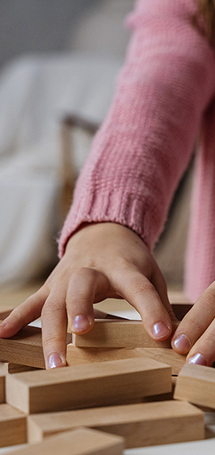

Documentació de la implementació
Una vegada finalitzada la proposta cal fer un recull de tot el que hem observat:
Necessitats evolutives dels infants
Organització de l’espai i dels materials
Materials seleccionats
Procediment de la proposta
Observació i registre d’accions, comportaments o diàlegs
Avaluació del que s’ha observat
La documentació pot implicar imatges, escrits…

Slide 7
AVALUACIÓ DEL PROJECTE
Resultats d’aprenentatge – Coneixements
Comprendre els fonaments teòrics i pedagògics del moviment maker i la seva vinculació amb l’aprenentatge actiu i competencial a l’educació infantil.
Identificar les fases del procés de disseny i prototipat, així com els principis bàsics del pensament de disseny aplicat a l’educació.
Reconèixer el potencial del moviment maker en el desenvolupament de competències transversals, com la creativitat, el pensament crític i el treball cooperatiu.
Resultats d’aprenentatge – Habilitats
Dissenyar i planificar propostes/situacions d’aprenentage maker interdisciplinaris vinculats a contextos educatius o socials.
Aplicar estratègies de prototipat, experimentació i millora contínua, incorporant processos d’avaluació formativa.
Utilitzar eines, materials i recursos analògics i digitals de manera segura, funcional i responsable en el desenvolupament de prototips.
Resultats d’aprenentatge de competències
Integrar coneixements, habilitats i actituds en la implementació de propostes/situacions d’aprenentatge maker, demostrant autonomia i capacitat de resolució de problemes.
Treballar col·laborativament en entorns de creació, assumint responsabilitats i contribuint activament al procés compartit.
Actuar amb iniciativa, creativitat i responsabilitat ètica, gestionant l’error com a oportunitat d’aprenentatge i millora.

Slide 8
AVALUACIÓ DE L’ACTIVITAT
Coneixements:
Coneixement de l’evolutiva de l’infant dels 0-6 anys
La comprensió dels processos educatius i d’aprenentatge 0-6 anys
Capacitat de vincular els conceptes teòrics amb la pràctica
Ús de conceptes pedagògics claus en l’etapa d’infantil com autonomia, joc, aprenentatge o interacció.
Competències:
Capacitat de dissenyar una proposta pedagògica Maker
Capacitat d’observar processos educatius amb indicadors fiables
Capacitat d’interpretar evidències i justificar-les
Capacitat d’organitzar l’espai, els materials i el rol de l’adult
Capacitat de planificar objectius d’aprenentatge.
Habilitats:
Treball cooperatiu
Comunicació amb infants i companys
Iniciativa, responsabilitat i gestió de materials
Capacitat de lideratge pedagògic
Capacitat d’escolta i respecte

Slide 9
APLICABILITAT, TRANSFERÈNCIA I IMPACTE DE L’ACTIVITAT
Un cop implementades les propostes Maker a les escoles, s’obre un espai fonamental de transferència i retorn pedagògic. Aquest moment no només permet valorar l’experiència viscuda, sinó analitzar com els aprenentatges desenvolupats a la universitat es concreten en contextos educatius reals.
La veu dels estudiants, dels mestres i dels infants esdevé clau per comprendre l’impacte de la proposta: què ha funcionat, quins processos d’aprenentatge s’han activat, com s’han desenvolupat l’atenció, la creativitat, la interacció o l’autonomia, i quins aspectes es poden millorar. Aquest exercici compartit d’anàlisi afavoreix una mirada crítica i professionalitzadora en els futurs mestres, alhora que genera coneixement situat i transferible.
Així, la implementació no es tanca amb l’acció, sinó que es transforma en un procés de reflexió col·lectiva que enforteix el vincle universitat-escola i consolida una pràctica educativa basada en l’experimentació, l’avaluació formativa i la millora contínua.

Slide 10
Referències bibliogràfiques
Craft, A. (2002). Creativity and early years education: A lifewide foundation. Continuum.
Duffy, B. (2006). Supporting creativity and imagination in the early years (2nd ed.). Open University Press.
Garcia Sevilla, J. (2013) Como mejorar la atención. Piramide
Johnson, D. W., & Johnson, R. T. (2009). An educational psychology success story: Social interdependence theory and cooperative learning. Educational Researcher, 38(5), 365–379. https://doi.org/10.3102/0013189X09339057
Kay, L. y Buxton, A. (2024). Makerspaces and the characteristics of effective learning in the early years. Journal of Early Childhood Research, 22 (3), 343-358. https://doi.org/10.1177/1476718X231210633
López, L. (2018) Educar la atención. Plataforma Editorial
Mas, M.T. y Prat, J. (2025) Re Educa: un laboratorio de ideas. GRAÓ 0‑6: Tu espacio de referencia en Educación Infantil. Recuperado de https://www.grao.com/revistas/re-educa-un-laboratorio-de-ideas-92094
Rueda, Ch. (2021) Educar la atención con cerebro. Alianza Editorial
Resnick, M. (2025). Aprenentatge creatiu: aprendre tota la vida com a la llar d’infants. Bubok Editorial.
Servei Educatiu CESIRE. (s.f.). Faig, fent: Per aprendre imaginant globalment. Recuperado de https://serveiseducatius.xtec.cat/cesire/faig-fent-per-aprendre-imaginant-globalment/
Sharan, Y. (2010). Cooperative learning for academic and social gains: Valued pedagogy, problematic practice. European Journal of Education, 45(2), 300–313. https://doi.org/10.1111/j.1465-3435.2010.01430.x

